Slide 1
复习
Notes:
一小节课5-6张，一共6次课讲完。

Slide 2
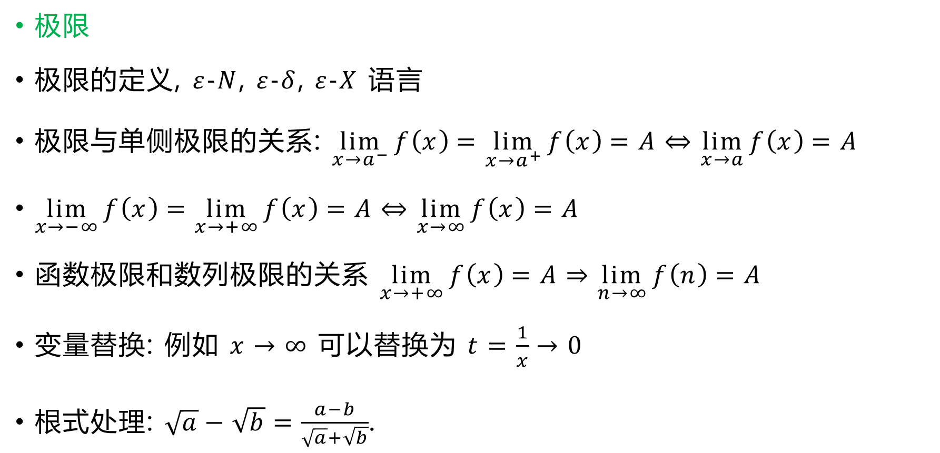
极限
极限的定义, $ε$-$N$, $ε$-$δ$, $ε$-$X$ 语言
极限与单侧极限的关系: $\lim_{x→a^{−}}{f\left(x\right)}=\lim_{x→a^{+}}{f\left(x\right)}=A⇔\lim_{x→a}{f\left(x\right)}=A$
$\lim_{x→−∞}{f\left(x\right)}=\lim_{x→+∞}{f\left(x\right)}=A⇔\lim_{x→∞}{f\left(x\right)}=A$
函数极限和数列极限的关系 $\lim_{x→+∞}{f\left(x\right)}=A⇒\lim_{n→∞}{f\left(n\right)}=A$
变量替换: 例如 $x→∞$ 可以替换为 $t=\frac{1}{x}→0$
根式处理: $\sqrt{a}−\sqrt{b}=\frac{a−b}{\sqrt{a}+\sqrt{b}}$.

Slide 3
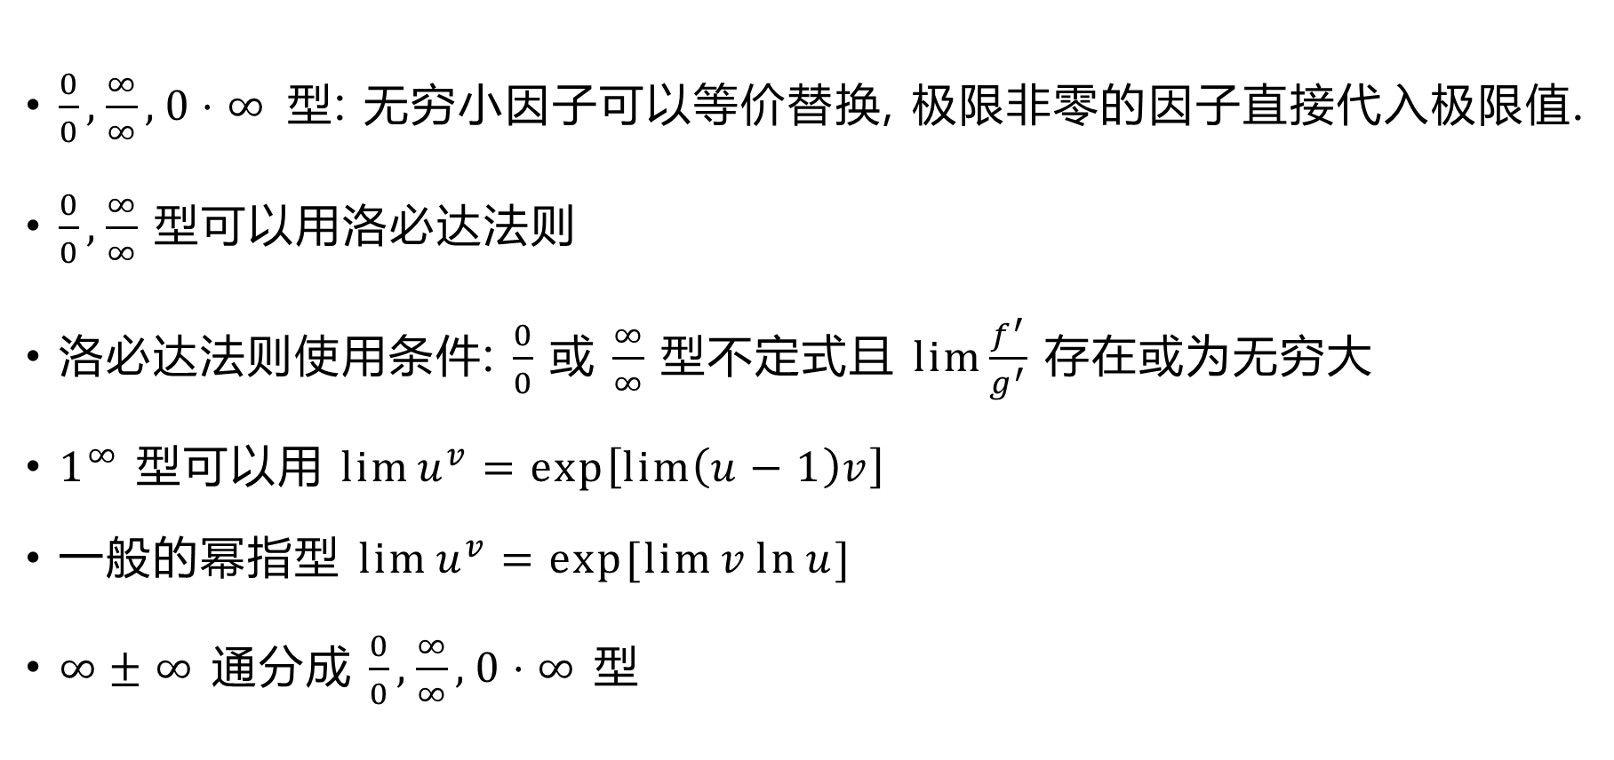
$\frac{0}{0},\frac{∞}{∞},0⋅∞$ 型: 无穷小因子可以等价替换, 极限非零的因子直接代入极限值.
$\frac{0}{0},\frac{∞}{∞}$ 型可以用洛必达法则
洛必达法则使用条件: $\frac{0}{0}$ 或 $\frac{∞}{∞}$ 型不定式且 $\lim{\frac{f^{′}}{g^{′}}}$ 存在或为无穷大
$1^{∞}$ 型可以用 $\lim{u^{v}}=\exp\left[\lim\left(u−1\right)v\right]$
一般的幂指型 $\lim{u^{v}}=\exp{[\lim{v}\ln{u}]}$
$∞±∞$ 通分成 $\frac{0}{0},\frac{∞}{∞},0⋅∞$ 型

Slide 4
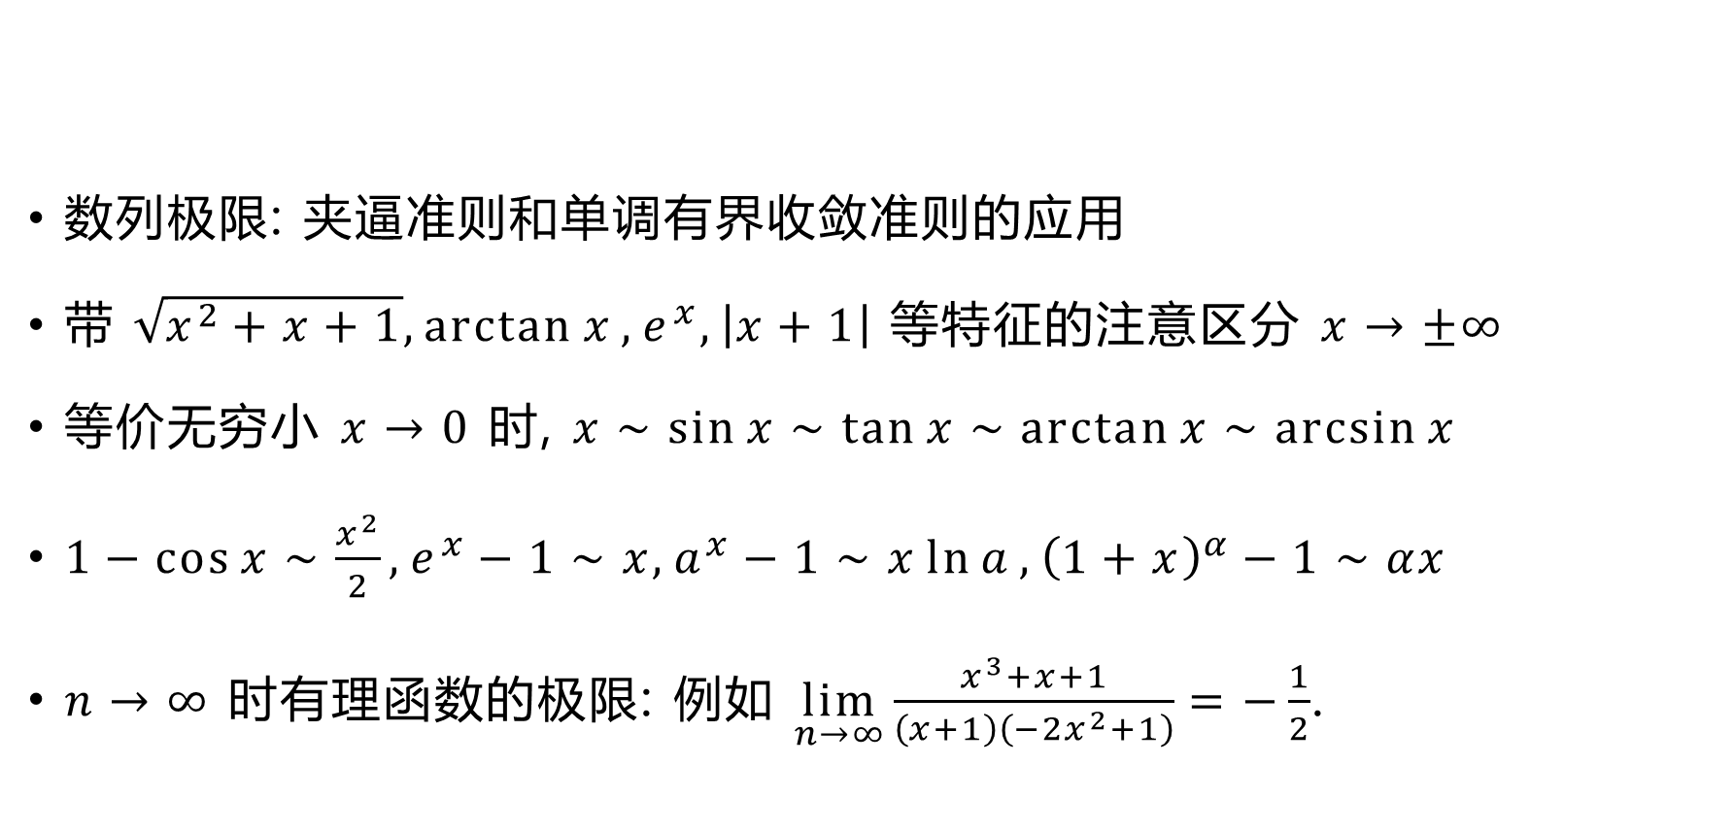
数列极限: 夹逼准则和单调有界收敛准则的应用
带 $\sqrt{x^{2}+x+1},\arctan{x},e^{x},\left|x+1\right|$ 等特征的注意区分 $x→±∞$
等价无穷小 $x→0$ 时, $x∼\sin{x}∼\tan{x}∼\arctan{x}∼\arcsin{x}$
$1−\cos{x}∼\frac{x^{2}}{2},e^{x}−1∼x,a^{x}−1∼x\ln{a},{\left(1+x\right)}^{α}−1∼αx$
$n→∞$ 时有理函数的极限: 例如 $\lim_{n→∞}{\frac{x^{3}+x+1}{\left(x+1\right)\left(−2x^{2}+1\right)}}=−\frac{1}{2}$.

Slide 5

例 $\lim_{x→1}\frac{\sqrt{3−x}−\sqrt{1+x}}{x^{2}+x−2}.$
$$\lim_{x→1}\frac{\sqrt{3−x}−\sqrt{1+x}}{x^{2}+x−2}=\lim_{x→1}\frac{\left(3−x\right)−\left(1+x\right)}{\left(x−1\right)\left(x+2\right)\left(\sqrt{3−x}+\sqrt{1+x}\right)} \\ =\lim_{x→1}{\frac{−2}{\left(x+2\right)\left(\sqrt{3−x}+\sqrt{1+x}\right)}}=\frac{−2}{3\left(\sqrt{2}+\sqrt{2}\right)}=−\frac{\sqrt{2}}{6}.$$

Slide 6
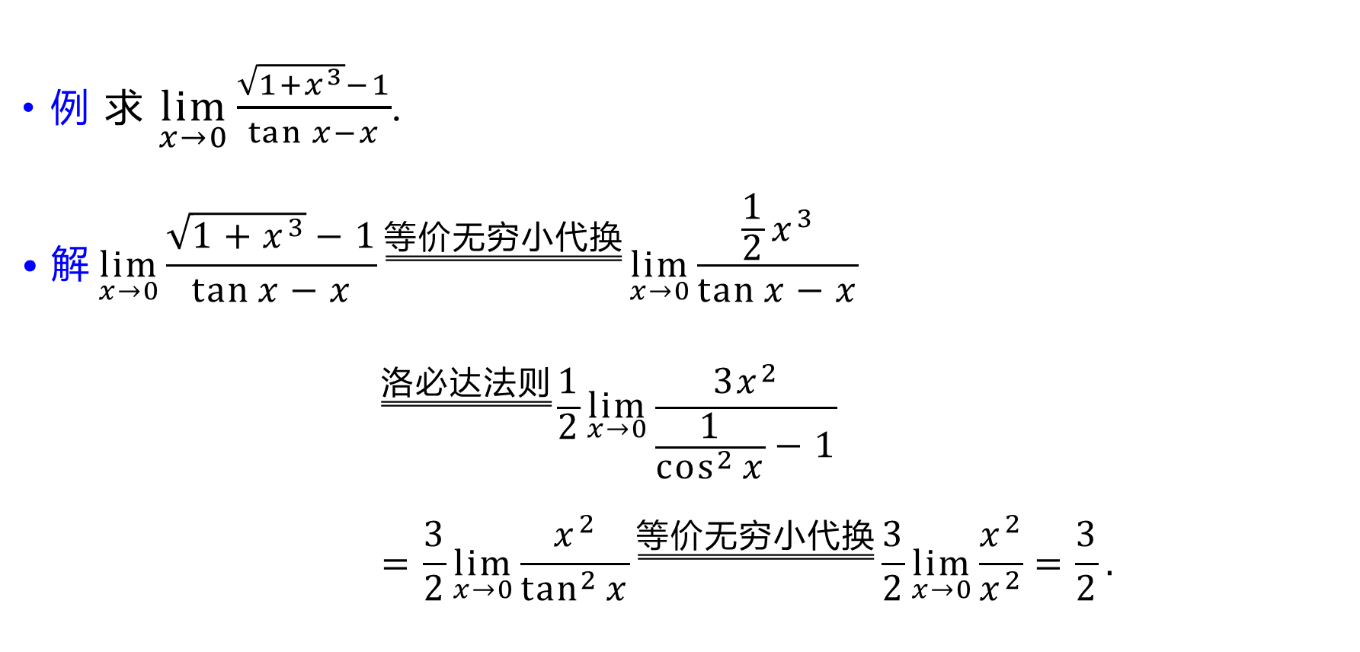
例 求 $\lim_{x→0}{\frac{\sqrt{1+x^{3}}−1}{\tan{x}−x}}$.
$$\text{• }\text{解}\lim_{x→0}{\frac{\sqrt{1+x^{3}}−1}{\tan{x}−x}}{\overset{̳}{等价无穷小代换} \atop }\lim_{x→0}{\frac{\frac{1}{2}x^{3}}{\tan{x}−x}}$$
$${\overset{̳}{洛必达法则} \atop }\frac{1}{2}\lim_{x→0}{\frac{3x^{2}}{\frac{1}{\cos^{2}{x}}−1}}$$
$$=\frac{3}{2}\lim_{x→0}{\frac{x^{2}}{\tan^{2}{x}}}{\overset{̳}{等价无穷小代换} \atop }\frac{3}{2}\lim_{x→0}{\frac{x^{2}}{x^{2}}}=\frac{3}{2}.$$

Slide 7
例 求 $\lim_{n→∞}\left(\frac{1}{n^{3}+1}+\frac{2^{2}}{n^{3}+2}+⋯+\frac{n^{2}}{n^{3}+n}\right)$.
分析 注意到这个求和无法直接计算, 我们将其进行放缩, 使其变得可计算. 估计时, 我们需要保留分子分母的最高次项, 这样放缩可以保证上下界的极限相等.
解 由于 $\frac{1}{n^{3}+n}⩽\frac{1}{n^{3}+i}⩽\frac{1}{n^{3}}, i=1,2,…,n$, 所以
$$\frac{1}{n^{3}+1}+\frac{2^{2}}{n^{3}+2}+⋯+\frac{n^{2}}{n^{3}+n}⩾\frac{1+2^{2}+⋯+n^{2}}{n^{3}+n}=\frac{n\left(n+1\right)\left(2n+1\right)}{6\left(n^{3}+n\right)},$$
$$\frac{1}{n^{3}+1}+\frac{2^{2}}{n^{3}+2}+⋯+\frac{n^{2}}{n^{3}+n}⩽\frac{1+2^{2}+⋯+n^{2}}{n^{3}}=\frac{n\left(n+1\right)\left(2n+1\right)}{6n^{3}}.$$
而 $\lim_{n→∞}\frac{n\left(n+1\right)\left(2n+1\right)}{6\left(n^{3}+n\right)}=\lim_{n→∞}\frac{n\left(n+1\right)\left(2n+1\right)}{6n^{3}}=\frac{1}{3}$, 因此由夹逼准则可知原极限为 $\frac{1}{3}$.

Slide 8
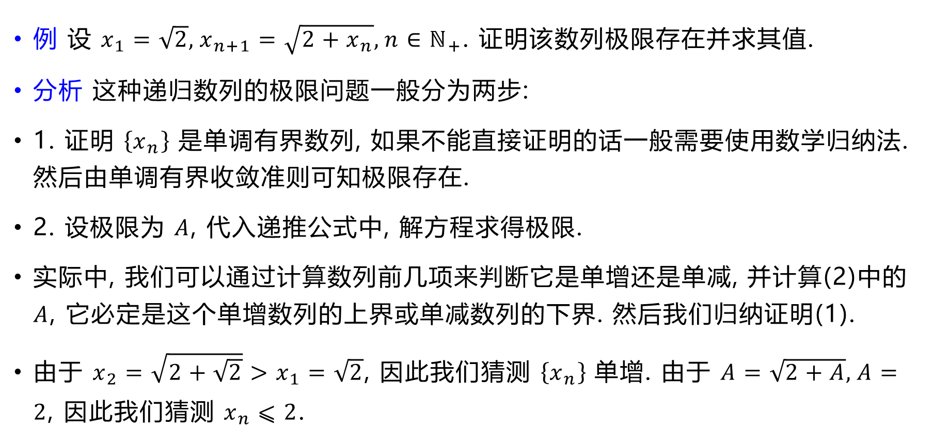
例 设 $x_{1}=\sqrt{2}, x_{n+1}=\sqrt{2+x_{n}}, n∈ℕ_{+}$. 证明该数列极限存在并求其值.
分析 这种递归数列的极限问题一般分为两步:
1. 证明 $\left\{x_{n}\right\}$ 是单调有界数列, 如果不能直接证明的话一般需要使用数学归纳法. 然后由单调有界收敛准则可知极限存在.
2. 设极限为 $A$, 代入递推公式中, 解方程求得极限.
实际中, 我们可以通过计算数列前几项来判断它是单增还是单减, 并计算(2)中的 $A$, 它必定是这个单增数列的上界或单减数列的下界. 然后我们归纳证明(1).
由于 $x_{2}=\sqrt{2+\sqrt{2}}>x_{1}=\sqrt{2}$, 因此我们猜测 $\left\{x_{n}\right\}$ 单增. 由于 $A=\sqrt{2+A},A=2$, 因此我们猜测 $x_{n}⩽2$.

Slide 9
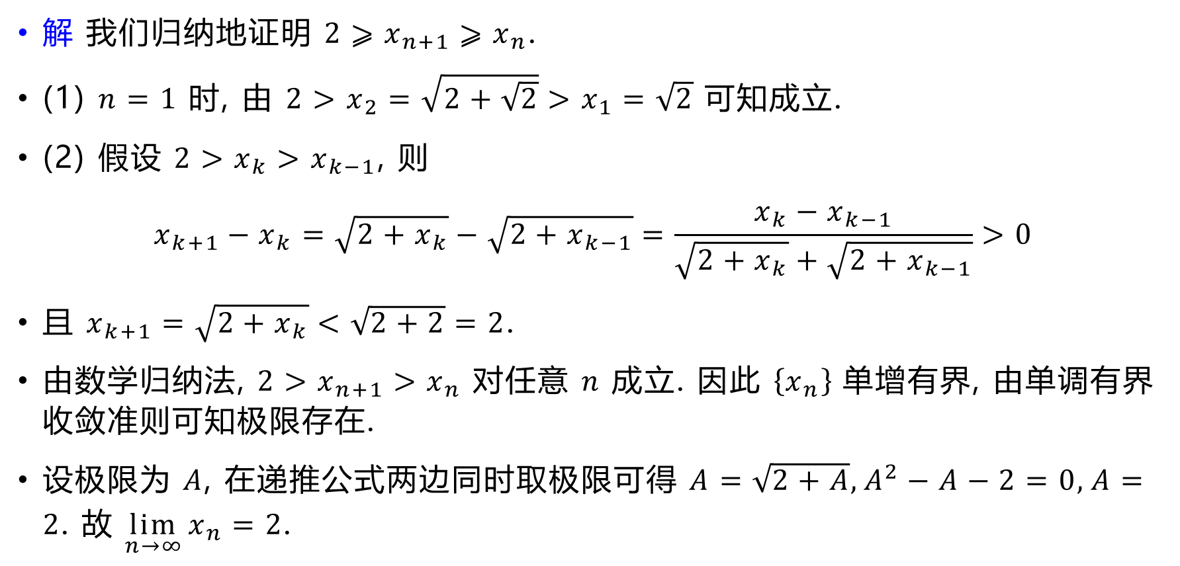
解 我们归纳地证明 $2⩾x_{n+1}⩾x_{n}$.
(1) $n=1$ 时, 由 $2>x_{2}=\sqrt{2+\sqrt{2}}>x_{1}=\sqrt{2}$ 可知成立.
(2) 假设 $2>x_{k}>x_{k−1}$, 则
$$x_{k+1}−x_{k}=\sqrt{2+x_{k}}−\sqrt{2+x_{k−1}}=\frac{x_{k}−x_{k−1}}{\sqrt{2+x_{k}}+\sqrt{2+x_{k−1}}}>0$$
且 $x_{k+1}=\sqrt{2+x_{k}}<\sqrt{2+2}=2$.
由数学归纳法, $2>x_{n+1}>x_{n}$ 对任意 $n$ 成立. 因此 $\left\{x_{n}\right\}$ 单增有界, 由单调有界收敛准则可知极限存在.
设极限为 $A$, 在递推公式两边同时取极限可得 $A=\sqrt{2+A}, A^{2}−A−2=0, A=2$. 故 $\lim_{n→∞}{x_{n}}=2$.

Slide 10
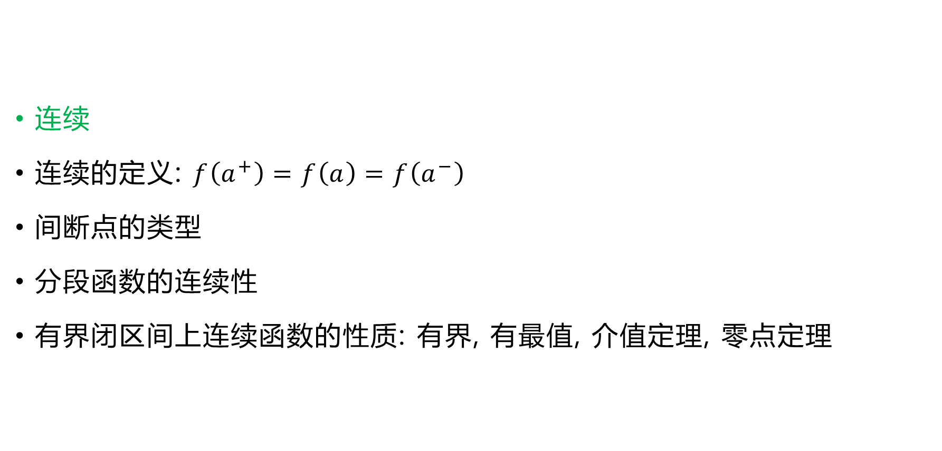
连续
连续的定义: $f\left(a^{+}\right)=f\left(a\right)=f\left(a^{−}\right)$
间断点的类型
分段函数的连续性
有界闭区间上连续函数的性质: 有界, 有最值, 介值定理, 零点定理

Slide 11
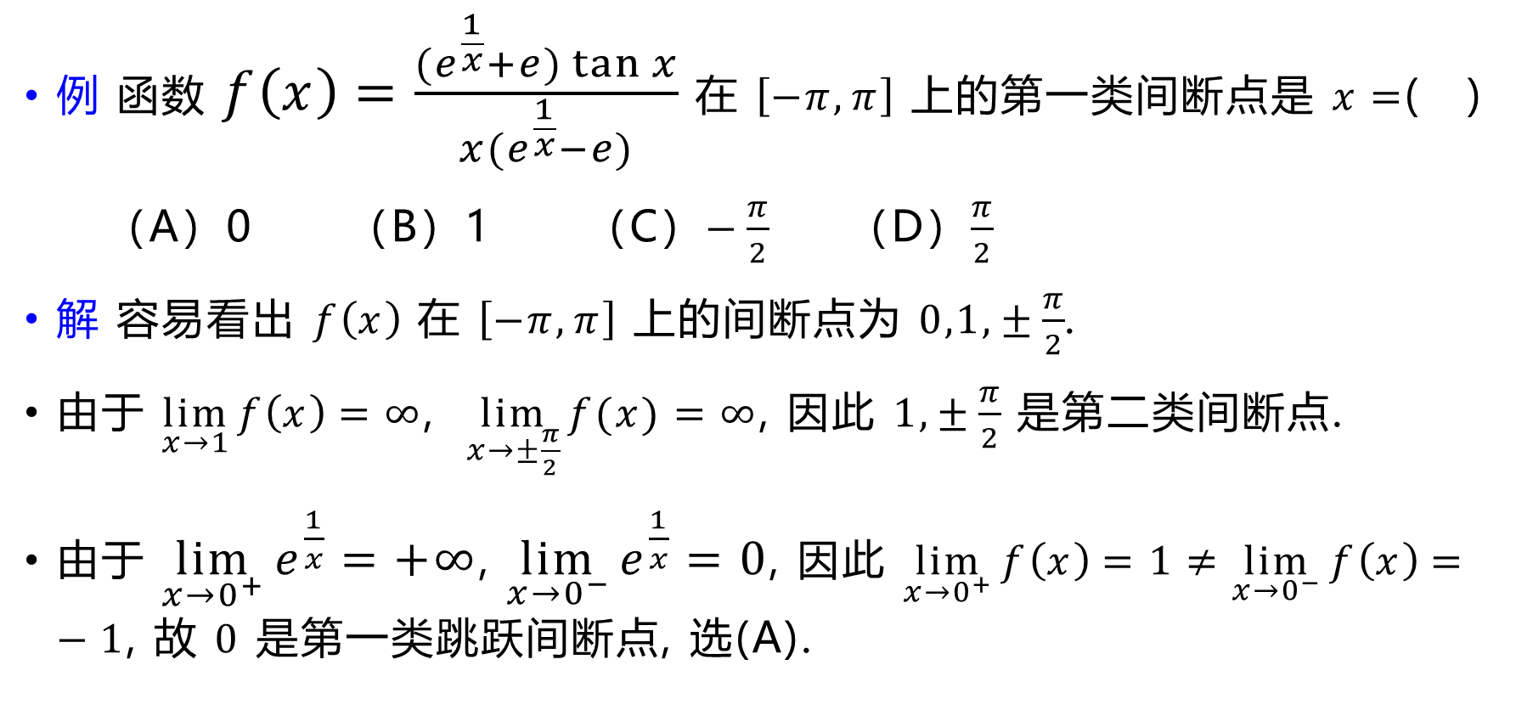
例 函数 $f\left(x\right)=\frac{(e^{\frac{1}{x}}+e)\tan{x}}{x(e^{\frac{1}{x}}−e)}$ 在 $\left[−π,π\right]$ 上的第一类间断点是 $x=$( )
（A）0 （B）1 （C）$−\frac{π}{2}$ （D）$\frac{π}{2}$
解 容易看出 $f\left(x\right)$ 在 $\left[−π,π\right]$ 上的间断点为 $0,1,±\frac{π}{2}$.
由于 $\lim_{x→1}{f\left(x\right)}=∞$, $\lim_{x→±\frac{π}{2}}{f(x)}=∞$, 因此 $1,±\frac{π}{2}$ 是第二类间断点.
由于 $\lim_{x→0^{+}}{e^{\frac{1}{x}}}=+∞$, $\lim_{x→0^{−}}{e^{\frac{1}{x}}}=0$, 因此 $\lim_{x→0^{+}}{f\left(x\right)}=1≠\lim_{x→0^{−}}{f\left(x\right)}=−1$, 故 $0$ 是第一类跳跃间断点, 选(A).

Slide 12

例 当 $a$ 取何值时, 函数$f\left(x\right)=\left\{\begin{aligned}&\frac{1−\cos{2x}}{\tan^{2}{x}},&& x<0 \\ &a+x,&& x≥0\end{aligned}\right.$ 在 $x=0$ 处连续.
解 当
$$f\left(0^{−}\right)=\lim_{x→0^{−}}{\frac{1−\cos{2x}}{\tan^{2}{x}}}=\lim_{x→0^{−}}{\frac{\frac{1}{2}{\left(2x\right)}^{2}}{x^{2}}=2}=f\left(0\right)=f\left(0^{+}\right)=a,$$
因此 $a=2$.

Slide 13
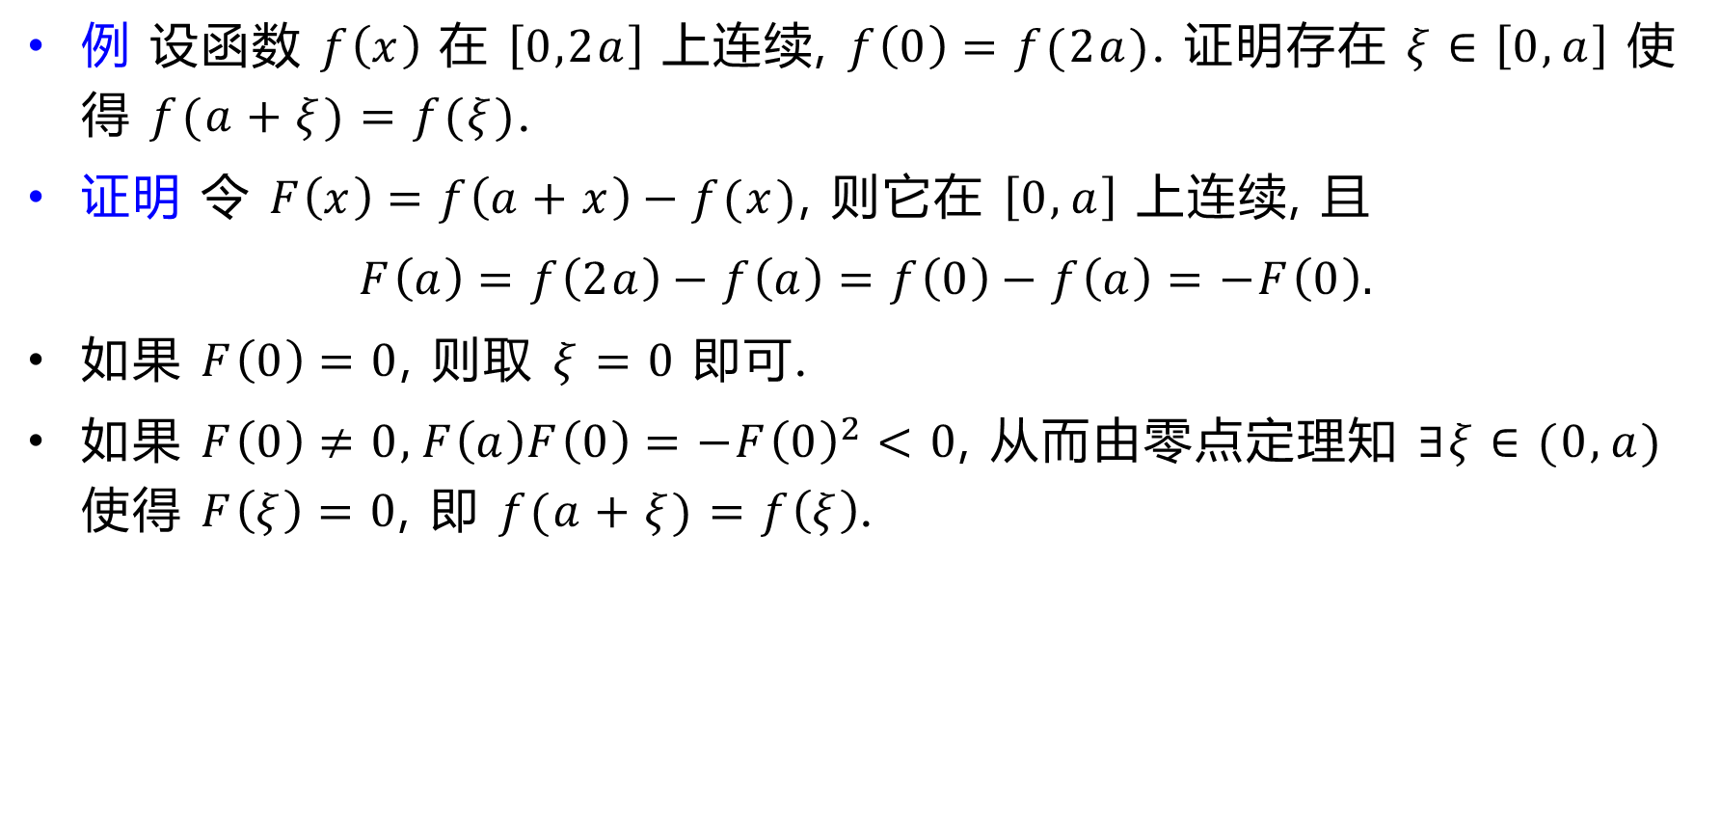
例 设函数 $f\left(x\right)$ 在 $\left[0,2a\right]$ 上连续, $f\left(0\right)=f(2a)$. 证明存在 $ξ∈\left[0,a\right]$ 使得 $f(a+ξ)=f(ξ)$.
证明 令 $F\left(x\right)=f\left(a+x\right)−f(x)$, 则它在 $\left[0,a\right]$ 上连续, 且
$$F\left(a\right)=f\left(2a\right)−f\left(a\right)=f\left(0\right)−f\left(a\right)=−F\left(0\right).$$
如果 $F\left(0\right)=0$, 则取 $ξ=0$ 即可.
如果 $F\left(0\right)≠0, F\left(a\right)F\left(0\right)=−F{\left(0\right)}^{2}<0$, 从而由零点定理知 $∃ξ∈(0,a)$ 使得 $F\left(ξ\right)=0$, 即 $f(a+ξ)=f\left(ξ\right)$.

Slide 14
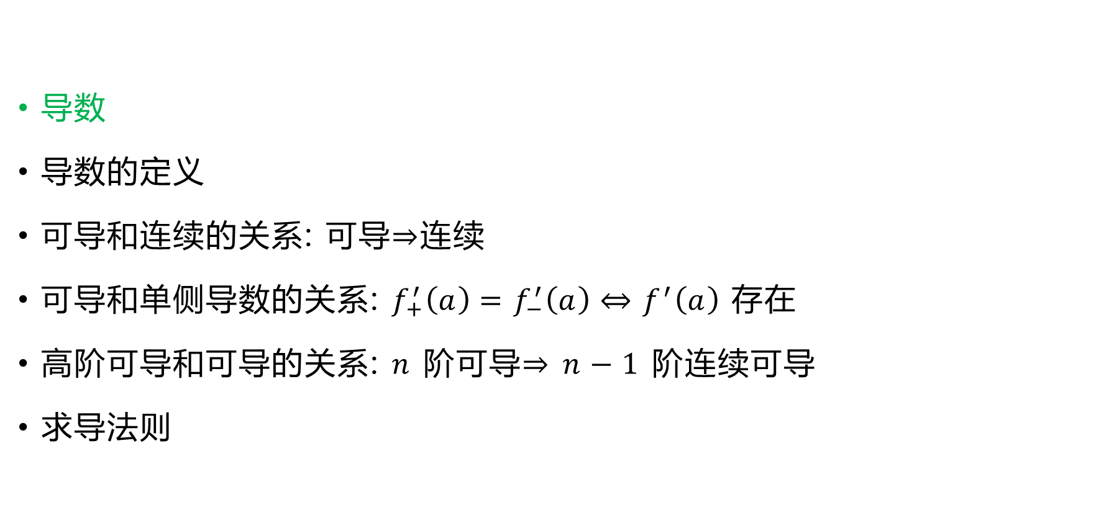
导数
导数的定义
可导和连续的关系: 可导$⇒$连续
可导和单侧导数的关系: $f_{+}^{′}\left(a\right)=f_{−}^{′}\left(a\right)⇔f^{′}\left(a\right)$ 存在
高阶可导和可导的关系: $n$ 阶可导$⇒$ $n−1$ 阶连续可导
求导法则

Slide 15
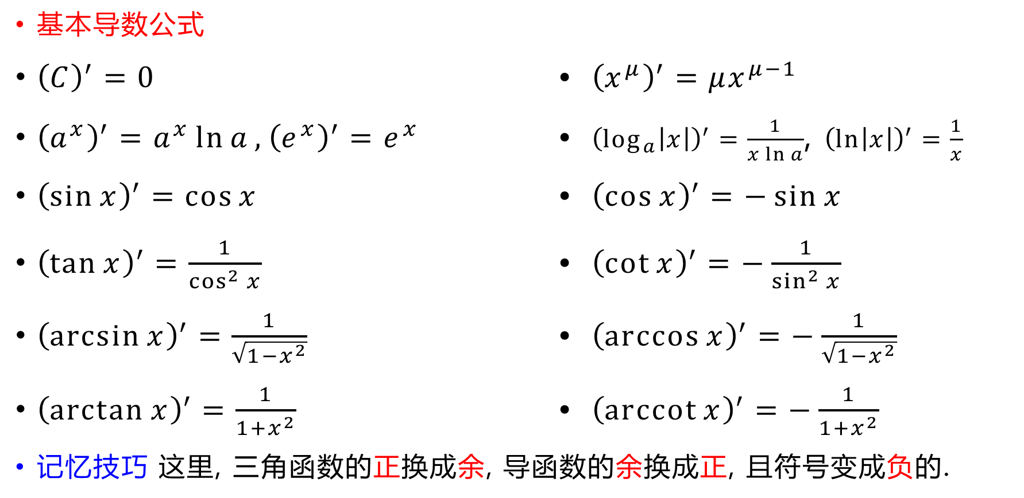
基本导数公式
${\left(C\right)}^{′}=0$ • ${\left(x^{μ}\right)}^{′}=μx^{μ−1}$
${\left(a^{x}\right)}^{′}=a^{x}\ln{a}, {\left(e^{x}\right)}^{′}=e^{x}$ • ${\left(\log_{a}\left|x\right|\right)}^{′}=\frac{1}{x\ln{a}}$, ${\left(\ln\left|x\right|\right)}^{′}=\frac{1}{x}$
${\left(\sin{x}\right)}^{′}=\cos{x}$ • ${\left(\cos{x}\right)}^{′}=−\sin{x}$
${\left(\tan{x}\right)}^{′}=\frac{1}{\cos^{2}{x}}$ • ${\left(\cot{x}\right)}^{′}=−\frac{1}{\sin^{2}{x}}$
${\left(\arcsin{x}\right)}^{′}=\frac{1}{\sqrt{1−x^{2}}}$ • ${\left(\arccos{x}\right)}^{′}=−\frac{1}{\sqrt{1−x^{2}}}$
${\left(\arctan{x}\right)}^{′}=\frac{1}{1+x^{2}}$ • ${\left(\operatorname{arccot}{x}\right)}^{′}=−\frac{1}{1+x^{2}}$
记忆技巧 这里, 三角函数的正换成余, 导函数的余换成正, 且符号变成负的.

Slide 16
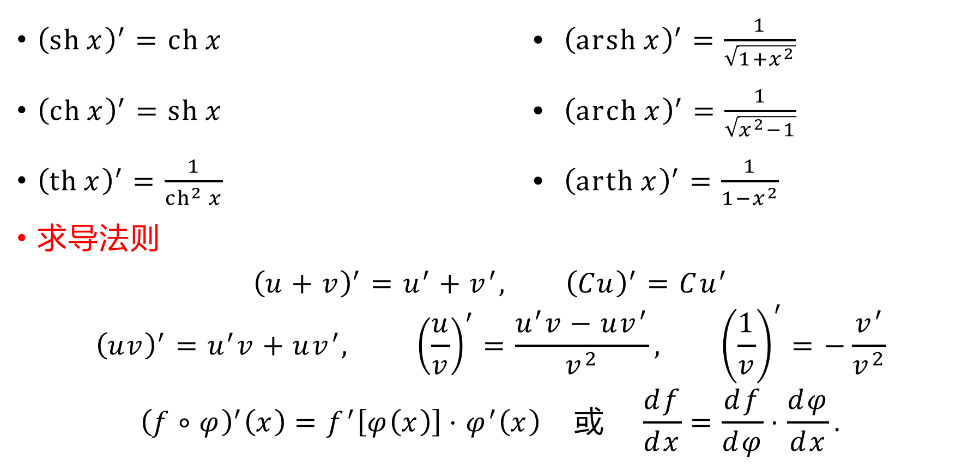
${\left(\operatorname{sh}{x}\right)}^{′}=\operatorname{ch}{x}$ • ${\left(\operatorname{arsh}{x}\right)}^{′}=\frac{1}{\sqrt{1+x^{2}}}$
${\left(\operatorname{ch}{x}\right)}^{′}=\operatorname{sh}{x}$ • ${\left(\operatorname{arch}{x}\right)}^{′}=\frac{1}{\sqrt{x^{2}−1}}$
${\left(\operatorname{th}{x}\right)}^{′}=\frac{1}{{ch}^{2}{x}}$ • ${\left(\operatorname{arth}{x}\right)}^{′}=\frac{1}{1−x^{2}}$
求导法则
$${\left(u+v\right)}^{′}=u^{′}+v^{′}, {\left(Cu\right)}^{′}=Cu^{′}$$
$${\left(uv\right)}^{′}=u^{′}v+uv^{′}, {\left(\frac{u}{v}\right)}^{′}=\frac{u^{′}v−uv^{′}}{v^{2}}, {\left(\frac{1}{v}\right)}^{′}=−\frac{v^{′}}{v^{2}}$$
$${\left(f∘φ\right)}^{′}\left(x\right)=f^{′}\left[φ\left(x\right)\right]⋅φ^{′}\left(x\right) 或 \frac{ⅆf}{ⅆx}=\frac{ⅆf}{ⅆφ}⋅\frac{ⅆφ}{ⅆx}.$$

Slide 17
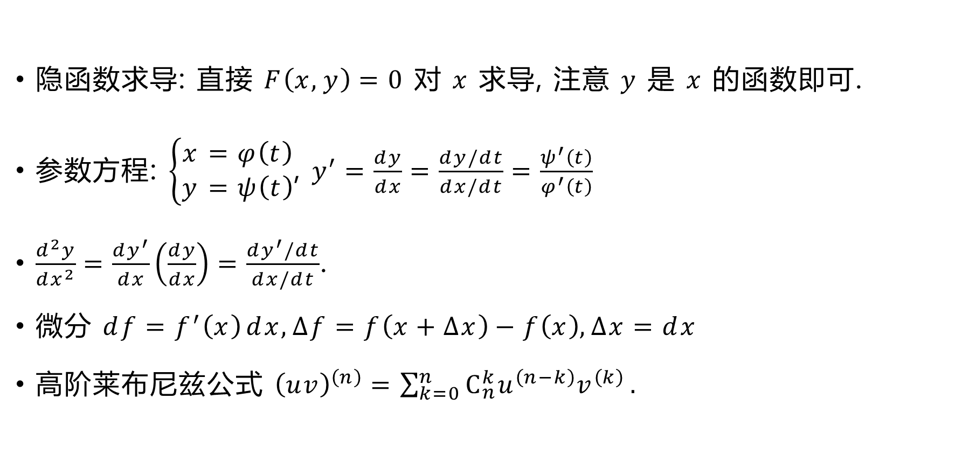
隐函数求导: 直接 $F\left(x,y\right)=0$ 对 $x$ 求导, 注意 $y$ 是 $x$ 的函数即可.
参数方程: $\left\{\begin{aligned}x&=φ\left(t\right) \\ y&=ψ\left(t\right)\end{aligned}\right.$, $y′=\frac{ⅆy}{ⅆx}=\frac{ⅆy/ⅆt}{ⅆx/ⅆt}=\frac{ψ^{′}\left(t\right)}{φ^{′}\left(t\right)}$
$\frac{ⅆ^{2}y}{ⅆx^{2}}=\frac{ⅆy^{′}}{ⅆx}\left(\frac{ⅆy}{ⅆx}\right)=\frac{ⅆy^{′}/ⅆt}{ⅆx/ⅆt}$.
微分 $ⅆf=f^{′}\left(x\right)ⅆx,Δf=f\left(x+Δx\right)−f\left(x\right),Δx=ⅆx$
高阶莱布尼兹公式 ${\left(uv\right)}^{\left(n\right)}=\sum_{k=0}^{n}{C_{n}^{k}u^{\left(n−k\right)}v^{\left(k\right)}}.$

Slide 18
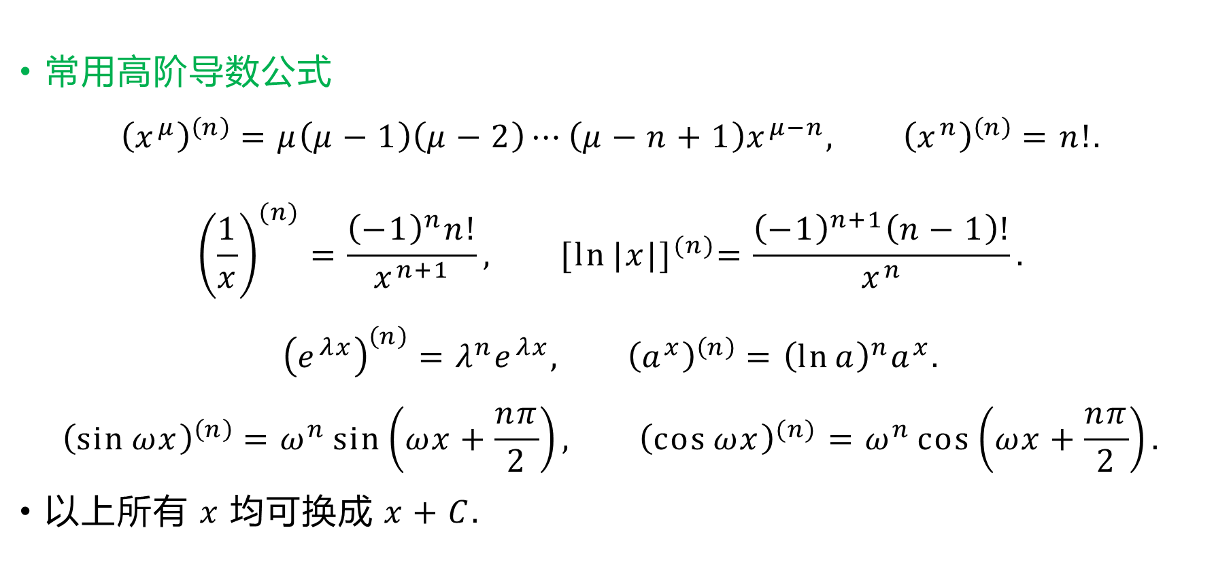
常用高阶导数公式
$${\left(x^{μ}\right)}^{\left(n\right)}=μ\left(μ−1\right)\left(μ−2\right)⋯\left(μ−n+1\right)x^{μ−n}, {\left(x^{n}\right)}^{\left(n\right)}=n!.$$
$${\left(\frac{1}{x}\right)}^{(n)}=\frac{{\left(−1\right)}^{n}n!}{x^{n+1}}, {[\ln{|x|}]}^{(n)}=\frac{{\left(−1\right)}^{n+1}\left(n−1\right)!}{x^{n}}.$$
$${\left(e^{λx}\right)}^{\left(n\right)}=λ^{n}e^{λx}, {\left(a^{x}\right)}^{\left(n\right)}={\left(\ln{a}\right)}^{n}a^{x}.$$
$${\left(\sin{ωx}\right)}^{\left(n\right)}=ω^{n}\sin\left(ωx+\frac{nπ}{2}\right), {\left(\cos{ωx}\right)}^{(n)}=ω^{n}\cos\left(ωx+\frac{nπ}{2}\right).$$
以上所有 $x$ 均可换成 $x+C$.

Slide 19
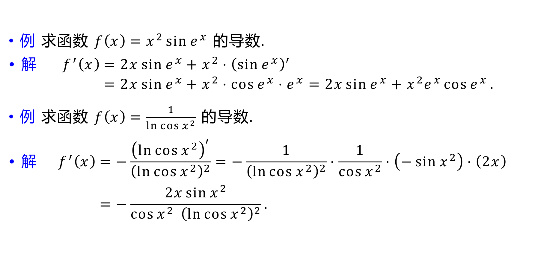
例 求函数 $f\left(x\right)=x^{2}\sin{e^{x}}$ 的导数.
$$\text{•} \text{解} f^{′}\left(x\right)=2x\sin{e^{x}}+x^{2}⋅{\left(\sin{e^{x}}\right)}^{′} \\ =2x\sin{e^{x}}+x^{2}⋅\cos{e^{x}}⋅e^{x}=2x\sin{e^{x}}+x^{2}e^{x}\cos{e^{x}}.$$
例 求函数 $f\left(x\right)=\frac{1}{\ln{\cos{x^{2}}}}$ 的导数.
$$\text{• }\text{解} f^{′}\left(x\right)=−\frac{{\left(\ln{\cos{x^{2}}}\right)}^{′}}{{\left(\ln{\cos{x^{2}}}\right)}^{2}}=−\frac{1}{{\left(\ln{\cos{x^{2}}}\right)}^{2}}⋅\frac{1}{\cos{x^{2}}}⋅\left(−\sin{x^{2}}\right)⋅\left(2x\right) \\ =−\frac{2x\sin{x^{2}}}{\cos{x^{2}} {\left(\ln{\cos{x^{2}}}\right)}^{2}}.$$

Slide 20

例 求函数 $f\left(x\right)=x\arctan\left(x^{2}\right)$ 的导数.
$$\text{• }\text{解} f^{′}\left(x\right)=\arctan\left(x^{2}\right)+x⋅{\left[\arctan\left(x^{2}\right)\right]}^{′} \\ =\arctan\left(x^{2}\right)+x⋅\frac{1}{1+{\left(x^{2}\right)}^{2}}⋅{\left(x^{2}\right)}^{′} \\ =\arctan\left(x^{2}\right)+\frac{2x^{2}}{1+x^{4}}.$$

Slide 21
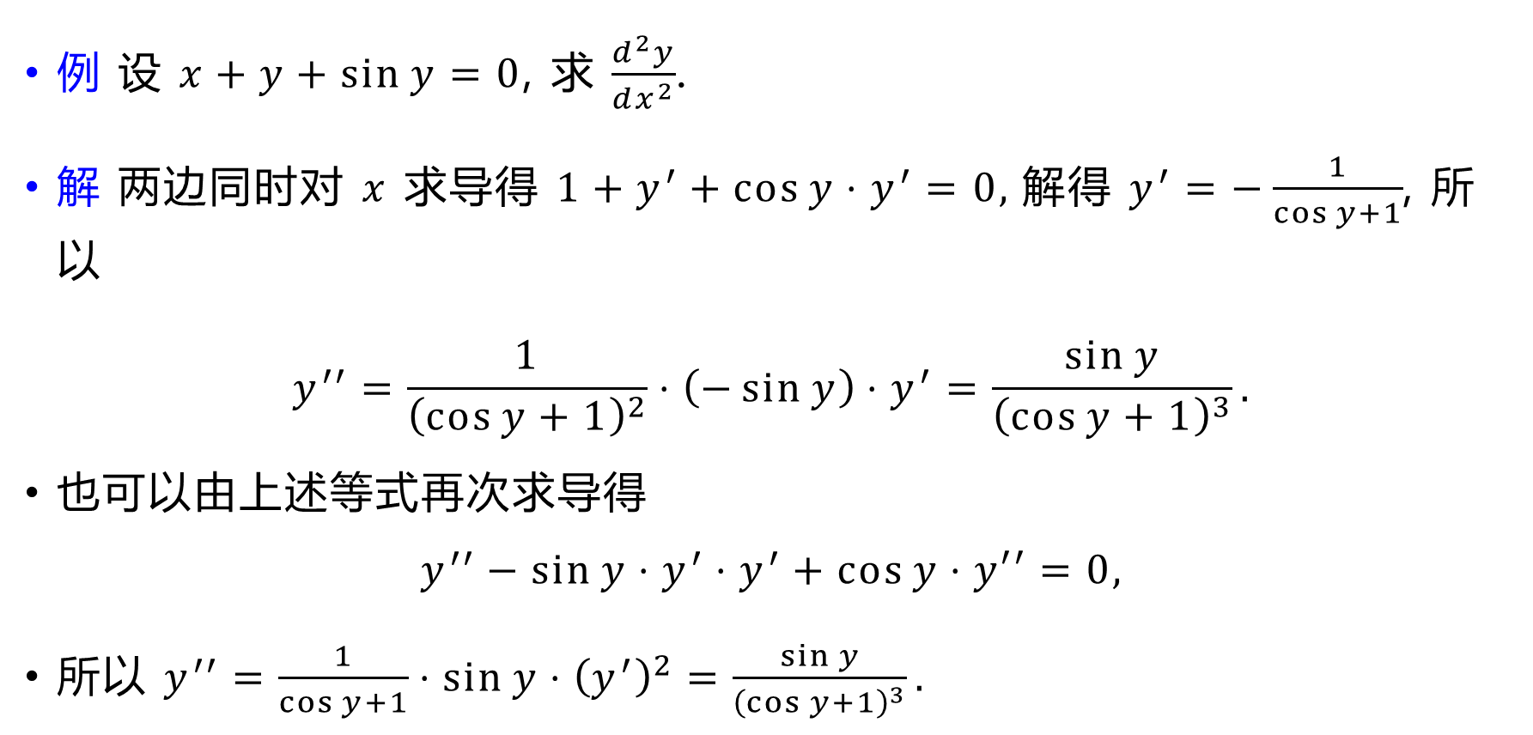
例 设 $x+y+\sin{y}=0$, 求 $\frac{ⅆ^{2}y}{ⅆx^{2}}$.
解 两边同时对 $x$ 求导得 $1+y^{′}+\cos{y}⋅y^{′}=0,$解得 $y^{′}=−\frac{1}{\cos{y}+1}$, 所以
$$y^{′′}=\frac{1}{{\left(\cos{y}+1\right)}^{2}}⋅\left(−\sin{y}\right)⋅y^{′}=\frac{\sin{y}}{{\left(\cos{y}+1\right)}^{3}}.$$
也可以由上述等式再次求导得
$$y^{′′}−\sin{y}⋅y^{′}⋅y^{′}+\cos{y}⋅y′′=0,$$
所以 $y^{′′}=\frac{1}{\cos{y}+1}⋅\sin{y}⋅{\left(y^{′}\right)}^{2}=\frac{\sin{y}}{{\left(\cos{y}+1\right)}^{3}}.$

Slide 22
例 设 $y=x^{x}$, 求 $y′$.
解 $\ln{y}=x\ln{x},\frac{y^{′}}{y}=\ln{x}+x⋅\frac{1}{x}=\ln{x}+1, y^{′}=x^{x}\left(\ln{x}+1\right).$
这种方法等价于对 $y=e^{\ln{y}}$ 利用复合函数求导法则.
$$y^{′}=e^{\ln{y}}⋅{\left(\ln{y}\right)}^{′}=y{\left(\ln{y}\right)}^{′}.$$
例如
$${\left(x^{x}\right)}^{′}={\left(e^{x\ln{x}}\right)}^{′}=e^{x\ln{x}}\left(\ln{x}+x⋅\frac{1}{x}\right)=x^{x}\left(\ln{x}+1\right).$$

Slide 23
例 设 $\left\{\begin{aligned}x&=t^{3}+3t+1 \\ y&=t^{3}−3t+1\end{aligned}\right.$, 求 $y′′$.
解
$$y^{′}=\frac{ⅆy}{ⅆx}=\frac{ⅆy/ⅆt}{ⅆx/ⅆt}=\frac{3t^{2}−3}{3t^{2}+3}=\frac{t^{2}−1}{t^{2}+1}=1−\frac{2}{t^{2}+1},$$
$$y^{′′}=\frac{ⅆy^{′}}{ⅆx}=\frac{ⅆy^{′}/ⅆt}{ⅆx/ⅆt}=\frac{\frac{2}{{\left(t^{2}+1\right)}^{2}}⋅2t}{3t^{2}+3}=\frac{4t}{3{\left(t^{2}+1\right)}^{3}}.$$

Slide 24
例 求 $y=\sin^{4}{x}+\cos^{4}{x}$ 的 $10$ 阶导数.
解 由于
$$y={\left(\frac{1−\cos{2x}}{2}\right)}^{2}+{\left(\frac{1+\cos{2x}}{2}\right)}^{2}=\frac{1}{2}\left(1+\cos^{2}{2x}\right)$$
𝑦=121+1+cos4𝑥2=34+cos4𝑥4,
因此 $y^{\left(10\right)}=\frac{1}{4}⋅4^{10}\cos\left(4x+10⋅\frac{π}{2}\right)=−4^{9}\cos{4x}.$

Slide 25
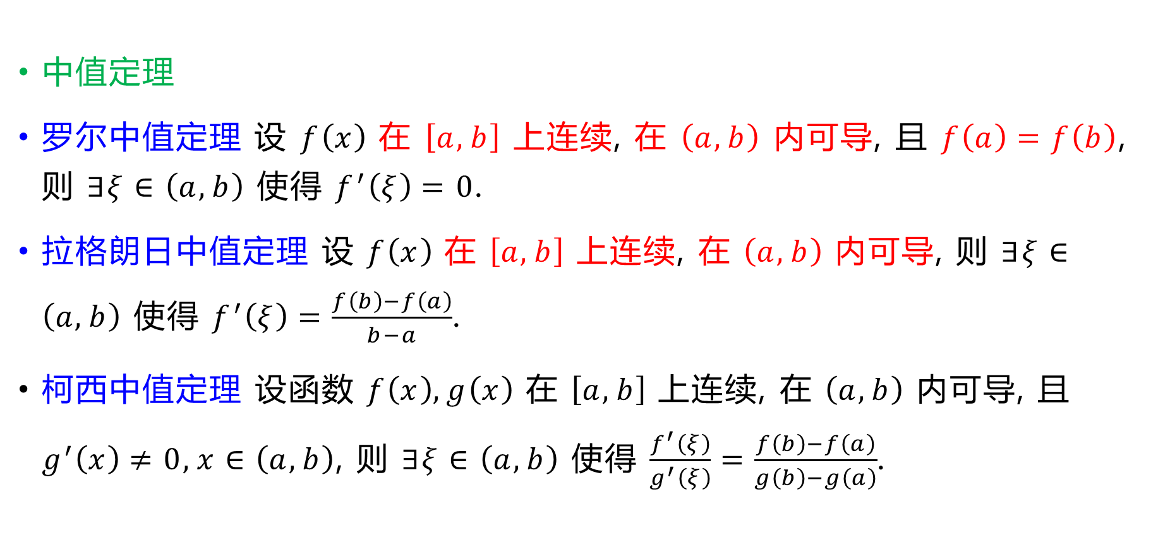
中值定理
罗尔中值定理 设 $f\left(x\right)$ 在 $\left[a,b\right]$ 上连续, 在 $\left(a,b\right)$ 内可导, 且 $f\left(a\right)=f\left(b\right)$, 则 $∃ξ∈\left(a,b\right)$ 使得 $f^{′}\left(ξ\right)=0$.
拉格朗日中值定理 设 $f\left(x\right)$ 在 $\left[a,b\right]$ 上连续, 在 $\left(a,b\right)$ 内可导, 则 $∃ξ∈\left(a,b\right)$ 使得 $f^{′}\left(ξ\right)=\frac{f\left(b\right)−f\left(a\right)}{b−a}$.
柯西中值定理 设函数 $f\left(x\right),g\left(x\right)$ 在 $\left[a,b\right]$ 上连续, 在 $\left(a,b\right)$ 内可导, 且 $g^{′}\left(x\right)≠0,x∈\left(a,b\right)$, 则 $∃ξ∈\left(a,b\right)$ 使得 $\frac{f^{′}\left(ξ\right)}{g^{′}\left(ξ\right)}=\frac{f\left(b\right)−f\left(a\right)}{g\left(b\right)−g\left(a\right)}$.

Slide 26
例 设函数 $y=f\left(x\right)$ 在 $\left[a,b\right]$ 上连续, 在 $\left(a,b\right)$ 内可导. 证明 $∃ξ∈\left(a,b\right)$ 使得 $\frac{bf\left(b\right)−af\left(a\right)}{b−a}=f\left(ξ\right)+ξf^{′}\left(ξ\right)$.
分析 我们需要构造 $F\left(x\right)$, 使得 $f\left(x\right)+xf^{′}\left(x\right)$ 与 $F^{′}\left(x\right)$ 关联.
证明 令 $F\left(x\right)=xf\left(x\right)$, 则 $F\left(x\right)$ 在 $\left[a,b\right]$ 上连续, 在 $\left(a,b\right)$ 内可导.
由拉格朗日中值定理, $∃ξ∈\left(a,b\right)$ 使得
$$F^{′}\left(ξ\right)=\frac{F\left(b\right)−F\left(a\right)}{b−a}=\frac{bf\left(b\right)−af\left(a\right)}{b−a}.$$
由于 $F^{′}\left(x\right)=f\left(x\right)+xf^{′}\left(x\right)$, 因此 $f\left(ξ\right)+ξf^{′}\left(ξ\right)=\frac{bf\left(b\right)−af\left(a\right)}{b−a}$.

Slide 27
例 设函数 $f\left(x\right)$ 在 $\left[0,1\right]$ 上连续, 在 $\left(0,1\right)$ 内可导, 且 $f\left(0\right)=0,f\left(1\right)=1$. 证明 $∃ξ∈\left(0,1\right)$ 使得 $f\left(ξ\right)+f^{′}\left(ξ\right)=e^{1−ξ}$.
分析 我们需要构造 $F\left(x\right)$, 使得 $e^{x}\left[f\left(x\right)+f^{′}\left(x\right)\right]$ 与 $F^{′}\left(x\right)$ 关联.
证明 令 $F\left(x\right)=e^{x}f\left(x\right)$, 则 $F\left(x\right)$ 在 $\left[0,1\right]$ 上连续, 在 $\left(0,1\right)$ 内可导.
由拉格朗日中值定理, $∃ξ∈\left(0,1\right)$ 使得
$$F^{′}\left(ξ\right)=\frac{F\left(1\right)−F(0)}{1−0}=\frac{e−0}{1−0}=e.$$
由于 $F^{′}\left(x\right)=e^{x}[f\left(x\right)+f^{′}\left(x\right)]$, 因此 $e^{ξ}\left[f\left(ξ\right)+f^{′}\left(ξ\right)\right]=e$.

Slide 28
泰勒中值定理 设 $f\left(x\right)$ 在 $\left(a,b\right)$ 内具有 $n+1$ 阶导数, $x_{0}∈\left(a,b\right)$.
对于 $x∈\left(a,b\right)$, 有 $f\left(x\right)=f\left(x_{0}\right)+f^{′}\left(x_{0}\right)\left(x−x_{0}\right)+\frac{f^{′′}\left(x_{0}\right)}{2!}{\left(x−x_{0}\right)}^{2}+⋯+\frac{f^{\left(n\right)}\left(x_{0}\right)}{n!}{\left(x−x_{0}\right)}^{n}$
$$+\frac{f^{\left(n+1\right)}\left(ξ\right)}{\left(n+1\right)!}{\left(x−x_{0}\right)}^{n+1},$$
其中 $ξ$ 位于 $x_{0},x$ 之间.
当 $x=x_{0}$ 时我们也认为上式成立.

Slide 29
简单来说, 泰勒公式为 $f\left(x\right)=\text{泰勒多项式}+\text{余项}$, 其中
$$\text{泰勒多项式}=\sum_{k=0}^{n}{\frac{f^{\left(k\right)}\left(x_{0}\right)}{k!}{\left(x−x_{0}\right)}^{k}},$$
$$\text{余项}R_{n}\left(x\right)=\frac{f^{\left(n+1\right)}\left(ξ\right)}{\left(n+1\right)!}{\left(x−x_{0}\right)}^{n+1}$$
余项𝑅𝑛𝑥=𝑓𝑛+1𝑥0+𝜃𝑥−𝑥0𝑛+1!𝑥−𝑥0𝑛+1拉格朗日余项 0<𝜃<1=𝑜𝑥−𝑥0𝑛皮亚诺余项.

Slide 30
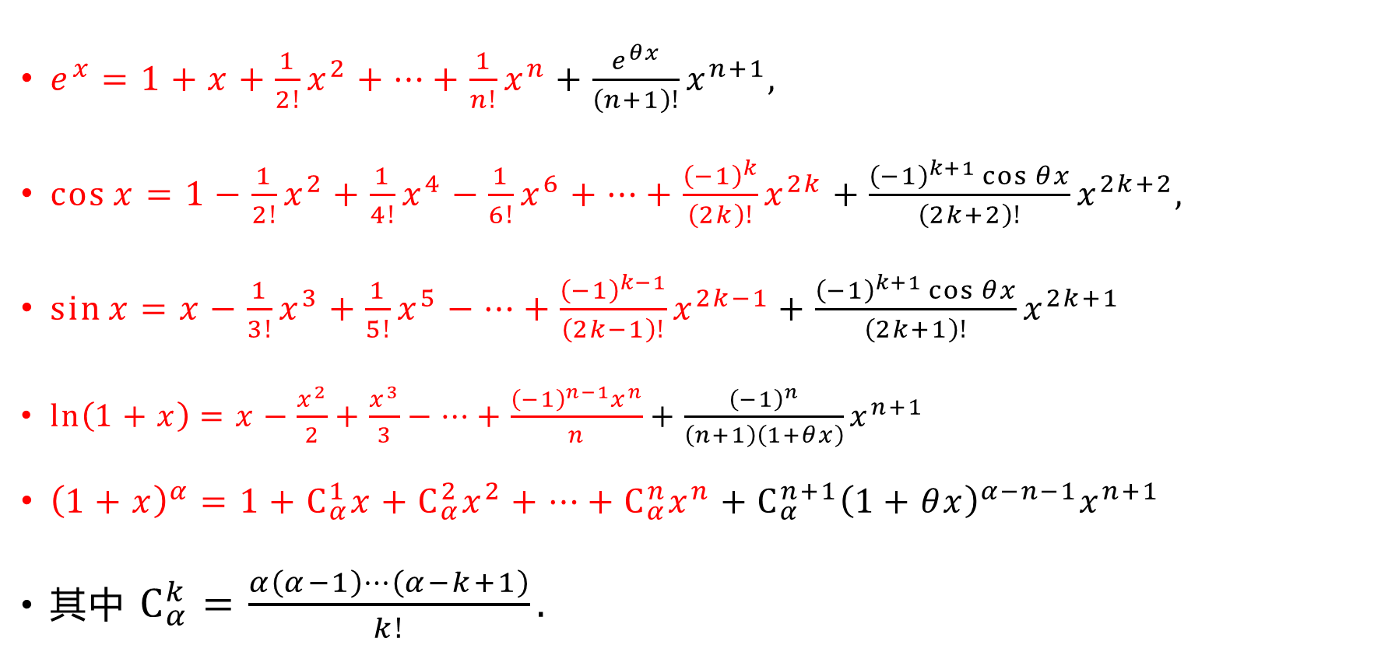
$e^{x}=1+x+\frac{1}{2!}x^{2}+…+\frac{1}{n!}x^{n}+\frac{e^{θx}}{\left(n+1\right)!}x^{n+1},$
$\cos{x}=1−\frac{1}{2!}x^{2}+\frac{1}{4!}x^{4}−\frac{1}{6!}x^{6}+…+\frac{{\left(−1\right)}^{k}}{\left(2k\right)!}x^{2k}+\frac{{\left(−1\right)}^{k+1}\cos{θx}}{\left(2k+2\right)!}x^{2k+2},$
$\sin{x}=x−\frac{1}{3!}x^{3}+\frac{1}{5!}x^{5}−…+\frac{{\left(−1\right)}^{k−1}}{\left(2k−1\right)!}x^{2k−1}+\frac{{\left(−1\right)}^{k+1}\cos{θx}}{\left(2k+1\right)!}x^{2k+1}$
$\ln\left(1+x\right)=x−\frac{x^{2}}{2}+\frac{x^{3}}{3}−⋯+\frac{{\left(−1\right)}^{n−1}x^{n}}{n}+\frac{{\left(−1\right)}^{n}}{\left(n+1\right)\left(1+θx\right)}x^{n+1}$
${\left(1+x\right)}^{α}=1+C_{α}^{1}x+C_{α}^{2}x^{2}+…+C_{α}^{n}x^{n}+C_{α}^{n+1}{\left(1+θx\right)}^{α−n−1}x^{n+1}$
其中 $C_{α}^{k}=\frac{α\left(α−1\right)⋯\left(α−k+1\right)}{k!}.$

Slide 31
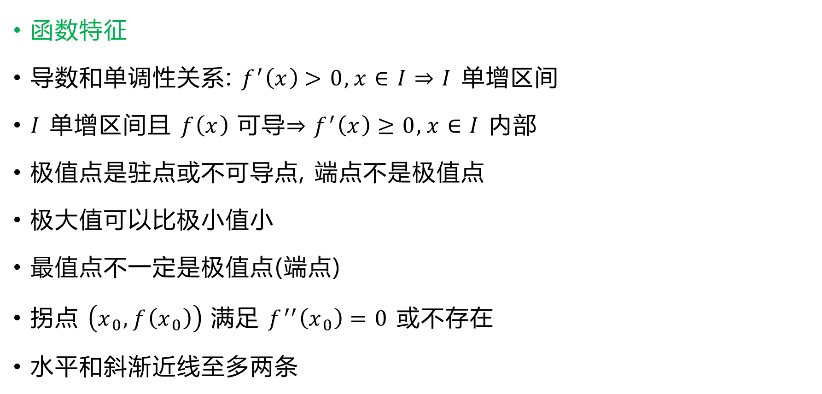
函数特征
导数和单调性关系: $f^{′}\left(x\right)>0,x∈I⇒I$ 单增区间
$I$ 单增区间且 $f\left(x\right)$ 可导$⇒f^{′}\left(x\right)≥0,x∈I$ 内部
极值点是驻点或不可导点, 端点不是极值点
极大值可以比极小值小
最值点不一定是极值点(端点)
拐点 $\left(x_{0},f\left(x_{0}\right)\right)$ 满足 $f^{′′}\left(x_{0}\right)=0$ 或不存在
水平和斜渐近线至多两条

Slide 32
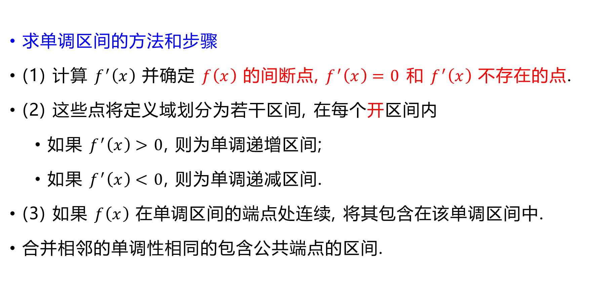
求单调区间的方法和步骤
(1) 计算 $f^{′}\left(x\right)$ 并确定 $f\left(x\right)$ 的间断点, $f^{′}\left(x\right)=0$ 和 $f^{′}\left(x\right)$ 不存在的点.
(2) 这些点将定义域划分为若干区间, 在每个开区间内
如果 $f^{′}\left(x\right)>0$, 则为单调递增区间;
如果 $f^{′}\left(x\right)<0$, 则为单调递减区间.
(3) 如果 $f\left(x\right)$ 在单调区间的端点处连续, 将其包含在该单调区间中.
合并相邻的单调性相同的包含公共端点的区间.

Slide 33
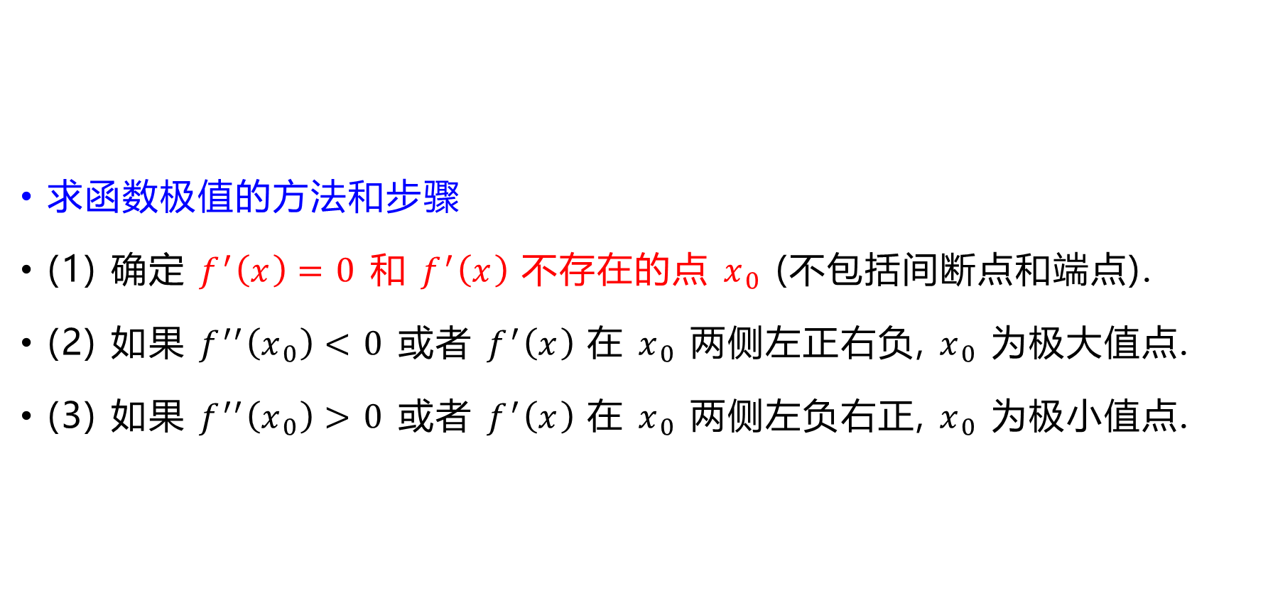
求函数极值的方法和步骤
(1) 确定 $f^{′}\left(x\right)=0$ 和 $f^{′}\left(x\right)$ 不存在的点 $x_{0}$ (不包括间断点和端点).
(2) 如果 $f^{′′}\left(x_{0}\right)<0$ 或者 $f^{′}\left(x\right)$ 在 $x_{0}$ 两侧左正右负, $x_{0}$ 为极大值点.
(3) 如果 $f^{′′}\left(x_{0}\right)>0$ 或者 $f^{′}\left(x\right)$ 在 $x_{0}$ 两侧左负右正, $x_{0}$ 为极小值点.

Slide 34
例 设函数 $f\left(x\right)$ 在 $\left(−∞,+∞\right)$ 内连续, 其导函数的图像如右图所示, 则 $f\left(x\right)$ 有( ).
(A) 一个极小值点和两个极大值点
(B) 两个极小值点和一个极大值点
(C) 两个极小值点和两个极大值点
(D) 三个极小值点和一个极大值点
解 从图像上可以看出 $f\left(x\right)$ 有三个驻点和一个不可导点 $x=0$. 每个驻点的左右两侧附近的导数符号相反, 分别对应两个极小值点和一个极大值点. 在 $x=0$ 左右两侧附近的导数左正右负, 因此是极大值点, 选 C.
$$y$$
$$O$$
$$x$$

Slide 35
例 求函数 $f\left(x\right)=\left(2x−5\right)\sqrt[3]{x^{2}}$ 的极值.
解 该函数的定义域为 $\left(−∞,+∞\right)$ 且 $x≠0$ 时, $f^{′}\left(x\right)=\frac{10\left(x−1\right)}{3\sqrt[3]{x}}.$
因此 $f\left(x\right)$ 的驻点为 $x=1$.
(1) 在点 $0$ 附近, $f^{′}\left(x\right)$ 左正右负, 因此 $0$ 是 $f\left(x\right)$ 的极大值点, 极大值为 $f\left(0\right)=0$.
(2) 在点 $1$ 附近, $f^{′}\left(x\right)$ 左负右正, 因此 $1$ 是 $f\left(x\right)$ 的极小值点, 极小值为 $f\left(1\right)=−3$.

Slide 36
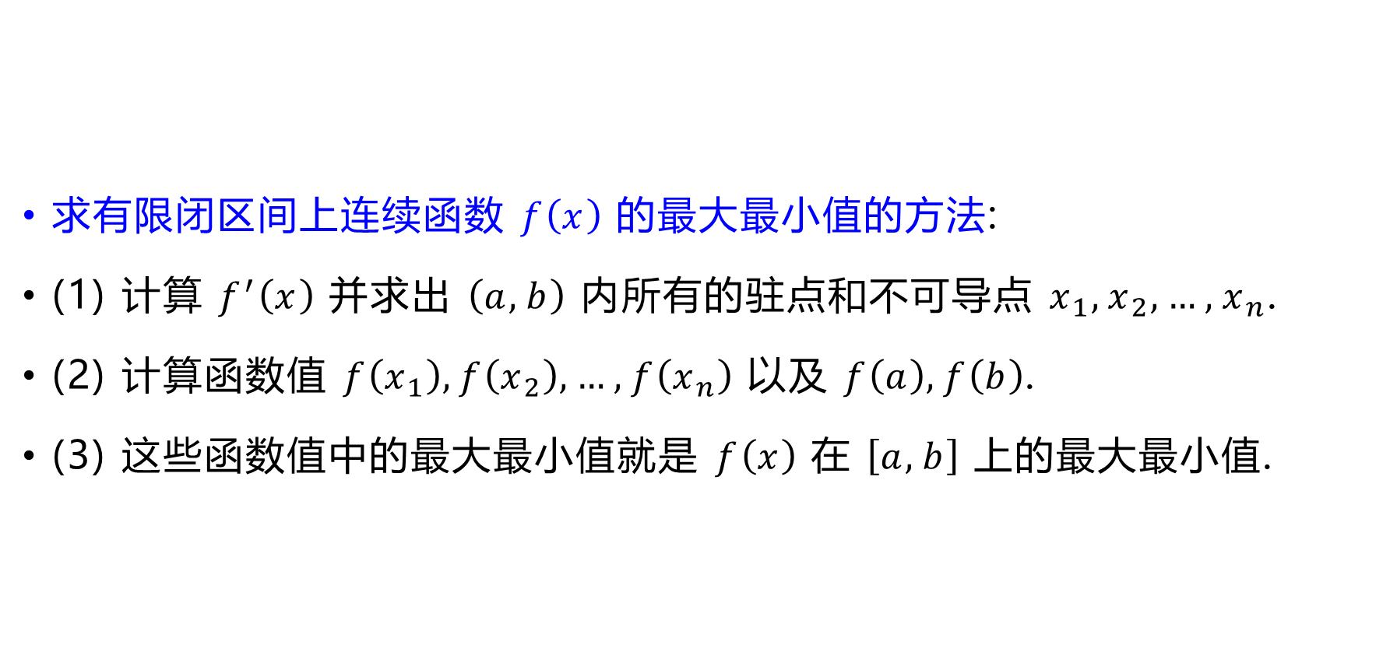
求有限闭区间上连续函数 $f\left(x\right)$ 的最大最小值的方法:
(1) 计算 $f^{′}\left(x\right)$ 并求出 $\left(a,b\right)$ 内所有的驻点和不可导点 $x_{1},x_{2},…,x_{n}$.
(2) 计算函数值 $f\left(x_{1}\right),f\left(x_{2}\right),…,f\left(x_{n}\right)$ 以及 $f\left(a\right),f\left(b\right)$.
(3) 这些函数值中的最大最小值就是 $f\left(x\right)$ 在 $\left[a,b\right]$ 上的最大最小值.

Slide 37
例 求函数 $f\left(x\right)=2x^{3}−3x^{2}$ 在 $\left[−1,2\right]$ 上的最大值和最小值.
解 $f^{′}\left(x\right)=6x^{2}−6x=6x\left(x−1\right)$, 因此驻点为 $x=0,1$.
由于
$$f\left(0\right)=0, f\left(1\right)=−1, f\left(−1\right)=−5, f\left(2\right)=4,$$
因此 $f\left(x\right)$ 在 $\left[−1,2\right]$ 上的最大值为 $4$, 最小值为 $−5$.

Slide 38
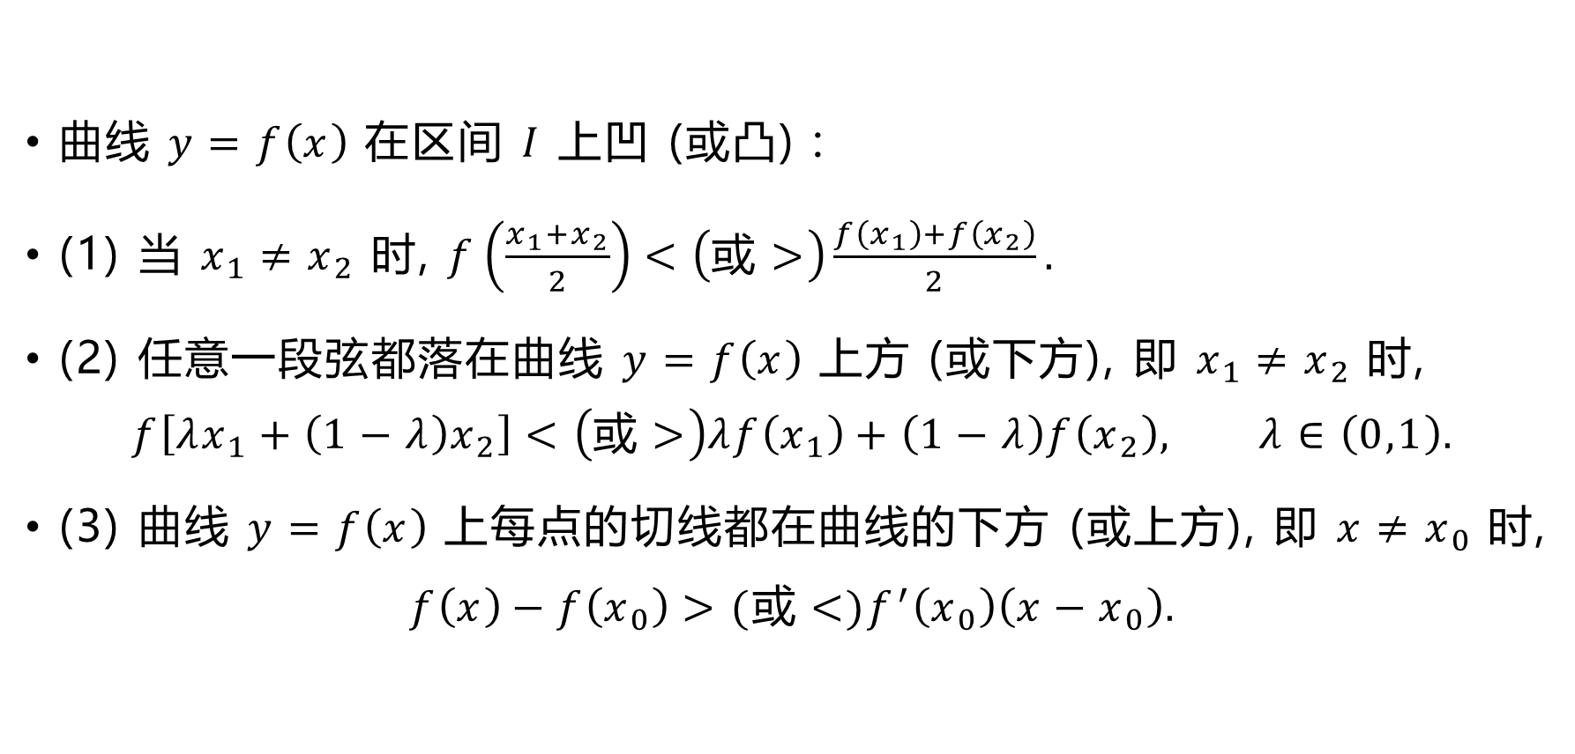
曲线 $y=f\left(x\right)$ 在区间 $I$ 上凹 (或凸) :
(1) 当 $x_{1}≠x_{2}$ 时, $f\left(\frac{x_{1}+x_{2}}{2}\right)<\left(\text{或}>\right)\frac{f\left(x_{1}\right)+f\left(x_{2}\right)}{2}.$
(2) 任意一段弦都落在曲线 $y=f\left(x\right)$ 上方 (或下方), 即 $x_{1}≠x_{2}$ 时, $f\left[λx_{1}+\left(1−λ\right)x_{2}\right]<\left(\text{或}>\right)λf\left(x_{1}\right)+\left(1−λ\right)f\left(x_{2}\right), λ∈\left(0,1\right).$
(3) 曲线 $y=f\left(x\right)$ 上每点的切线都在曲线的下方 (或上方), 即 $x≠x_{0}$ 时,
$$f\left(x\right)−f\left(x_{0}\right)>(\text{或}<)f^{′}\left(x_{0}\right)\left(x−x_{0}\right).$$

Slide 39
求函数的凹凸区间和拐点的方法:
(1) 确定 $f\left(x\right)$ 的定义域.
(2) 计算 $f^{′}\left(x\right),f^{′′}\left(x\right)$ 并确定 $f\left(x\right)$ 的间断点, $f^{′′}\left(x\right)=0$ 和 $f^{′′}\left(x\right)$ 不存在的点.
(3) 这些点将定义域划分为若干区间, 在每个开区间内
如果 $f^{′′}\left(x\right)>0$ 或者 $f^{′}\left(x\right)$ 单调递增, 则为凹区间;
如果 $f^{′′}\left(x\right)<0$ 或者 $f^{′}\left(x\right)$ 单调递减, 则为凸区间.
(4) 如果 $f\left(x\right)$ 在凹凸区间的端点处连续, 将其包含在该凹凸区间中.
合并相邻的凹凸性相同的包含公共端点的区间.
(5) 曲线 $y=f\left(x\right)$ 上两侧凹凸性不同的点就是拐点.

Slide 40
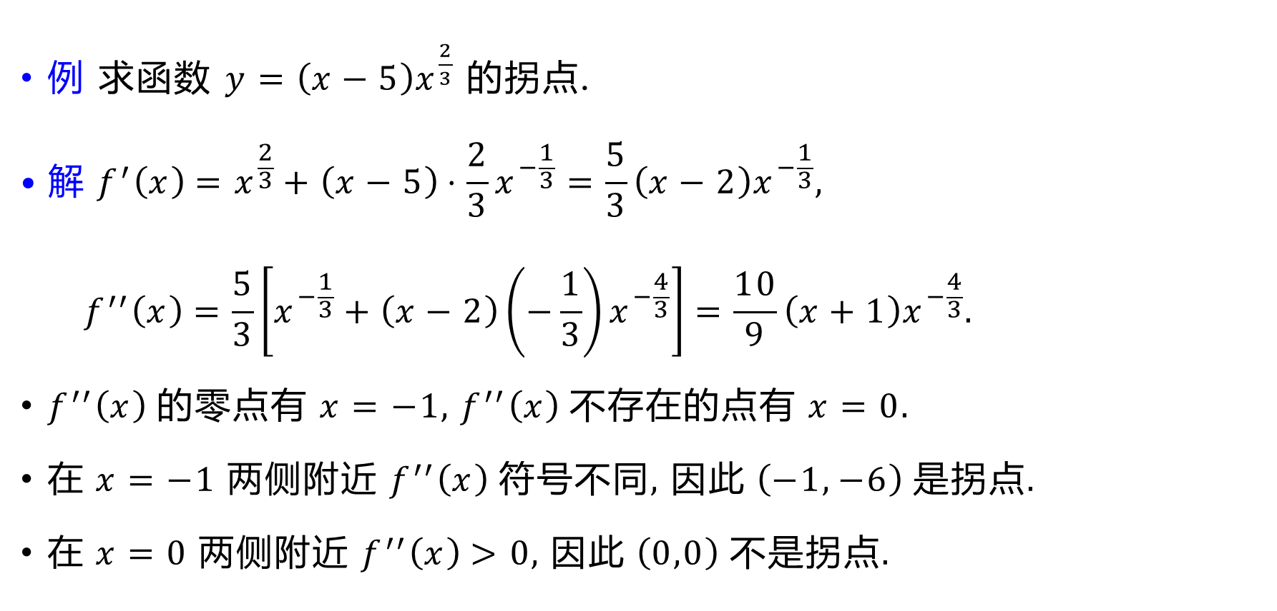
例 求函数 $y=\left(x−5\right)x^{\frac{2}{3}}$ 的拐点.
$$\text{•} \text{解} f^{′}\left(x\right)=x^{\frac{2}{3}}+\left(x−5\right)⋅\frac{2}{3}x^{−\frac{1}{3}}=\frac{5}{3}\left(x−2\right)x^{−\frac{1}{3}},$$
$$f^{′′}\left(x\right)=\frac{5}{3}\left[x^{−\frac{1}{3}}+\left(x−2\right)\left(−\frac{1}{3}\right)x^{−\frac{4}{3}}\right]=\frac{10}{9}\left(x+1\right)x^{−\frac{4}{3}}.$$
$f^{′′}\left(x\right)$ 的零点有 $x=−1$, $f^{′′}\left(x\right)$ 不存在的点有 $x=0$.
在 $x=−1$ 两侧附近 $f^{′′}\left(x\right)$ 符号不同, 因此 $\left(−1,−6\right)$ 是拐点.
在 $x=0$ 两侧附近 $f^{′′}\left(x\right)>0$, 因此 $\left(0,0\right)$ 不是拐点.

Slide 41




例 设函数 $f\left(x\right)$ 在 $\left(−∞,+∞\right)$ 上连续, 其二阶导数 $f^{′′}\left(x\right)$ 函数图像如下图所示, 则曲线 $y=f\left(x\right)$ 有几个拐点?
解 从图像上可以看出 $f\left(x\right)$ 二阶导数为零和不存在的点一共有三个, 其中两个左右两侧 $f^{′′}\left(x\right)$ 符号不同, 因此有两个拐点.
$$y$$
$$O$$
$$x$$

Slide 42
求渐近线的方法和步骤
(1) 计算 $a_{1}=\lim_{x→+∞}{\frac{f\left(x\right)}{x}},a_{2}=\lim_{x→−∞}{\frac{f\left(x\right)}{x}}$.
(2) 计算 $b_{1}=\lim_{x→+∞}\left[f\left(x\right)−a_{1}x\right],b_{2}=\lim_{x→−∞}\left[f\left(x\right)−a_{2}x\right]$ 得到水平渐近线和斜渐近线 $y=a_{i}x+b_{i}$ (最多两条).
(3) 判断 $f\left(x\right)$ 的间断点以及定义域的端点 $x_{0}$, 若 $\lim_{x→x_{0}^{+}}{f\left(x\right)}=∞$ 或 $\lim_{x→x_{0}^{−}}{f\left(x\right)}=∞$, 则得到垂直渐近线 $x=x_{0}$.
这也意味着第一类间断点处不可能有渐近线.

Slide 43

例 求曲线 $y=\sqrt{x^{2}+x+1}$ 的渐近线.
解 因为 $y=\sqrt{x^{2}+x+1}$ 处处连续, 所以它没有垂直渐近线.
由于 $\lim_{x→+∞}{\frac{y}{x}}=\lim_{x→∞}{\sqrt{\frac{x^{2}+x+1}{x^{2}}}}=1,$
$$\lim_{x→+∞}\left(y−x\right)=\lim_{x→+∞}\left(\sqrt{x^{2}+x+1}−x\right)=\lim_{t→0^{+}}{\frac{\sqrt{1+t+t^{2}}−1}{t}}=\lim_{t→0^{+}}{\frac{\frac{1}{2}\left(t+t^{2}\right)}{t}}=\frac{1}{2},$$
因此 $y=x+\frac{1}{2}$ 是它的斜渐近线.
同理当 $x→−∞$ 时, $\lim_{x→−∞}{\frac{y}{x}}=−1$, $\lim_{x→−∞}\left(y+x\right)=−\frac{1}{2}$, 此时有斜渐近线 $y=−x−\frac{1}{2}$.

Slide 44
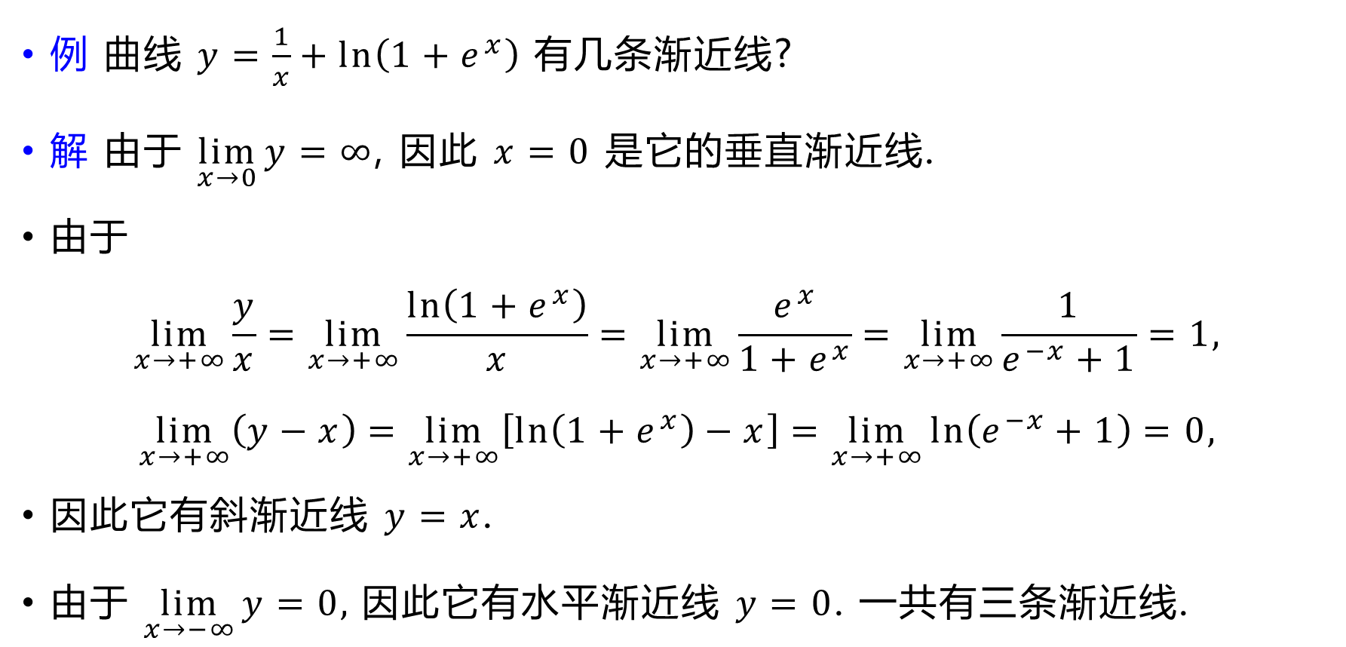
例 曲线 $y=\frac{1}{x}+\ln\left(1+e^{x}\right)$ 有几条渐近线?
解 由于 $\lim_{x→0}{y}=∞$, 因此 $x=0$ 是它的垂直渐近线.
由于 $\lim_{x→+∞}{\frac{y}{x}}=\lim_{x→+∞}{\frac{\ln\left(1+e^{x}\right)}{x}}=\lim_{x→+∞}{\frac{e^{x}}{1+e^{x}}}=\lim_{x→+∞}{\frac{1}{e^{−x}+1}}=1,$
$$\lim_{x→+∞}\left(y−x\right)=\lim_{x→+∞}\left[\ln\left(1+e^{x}\right)−x\right]=\lim_{x→+∞}{\ln\left(e^{−x}+1\right)}=0,$$
因此它有斜渐近线 $y=x$.
由于 $\lim_{x→−∞}{y}=0$, 因此它有水平渐近线 $y=0$. 一共有三条渐近线.

Slide 45
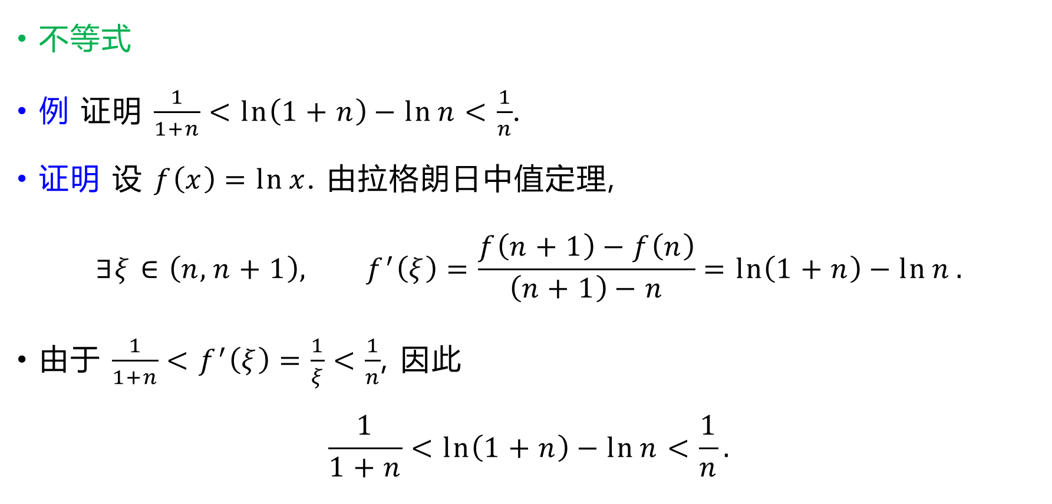
不等式
例 证明 $\frac{1}{1+n}<\ln\left(1+n\right)−\ln{n}<\frac{1}{n}$.
证明 设 $f\left(x\right)=\ln{x}$. 由拉格朗日中值定理,
$$∃ξ∈\left(n,n+1\right), f^{′}\left(ξ\right)=\frac{f\left(n+1\right)−f\left(n\right)}{\left(n+1\right)−n}=\ln\left(1+n\right)−\ln{n}.$$
由于 $\frac{1}{1+n}<f^{′}\left(ξ\right)=\frac{1}{ξ}<\frac{1}{n}$, 因此
$$\frac{1}{1+n}<\ln\left(1+n\right)−\ln{n}<\frac{1}{n}.$$

Slide 46
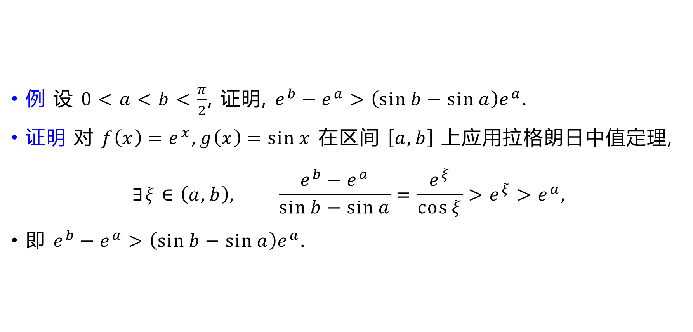
例 设 $0<a<b<\frac{π}{2}$, 证明, $e^{b}−e^{a}>\left(\sin{b}−\sin{a}\right)e^{a}$.
证明 对 $f\left(x\right)=e^{x},g\left(x\right)=\sin{x}$ 在区间 $\left[a,b\right]$ 上应用拉格朗日中值定理,
$$∃ξ∈\left(a,b\right), \frac{e^{b}−e^{a}}{\sin{b}−\sin{a}}=\frac{e^{ξ}}{\cos{ξ}}>e^{ξ}>e^{a},$$
即 $e^{b}−e^{a}>\left(\sin{b}−\sin{a}\right)e^{a}$.

